Slide 1
Chapitre 1: pourquoi encourager la biodiversité?
Edition 2019
Référence: manuel «la biodiversité sur l’exploitation agricole – guide pratique», chapitre 1, pages 7-16

Slide 2
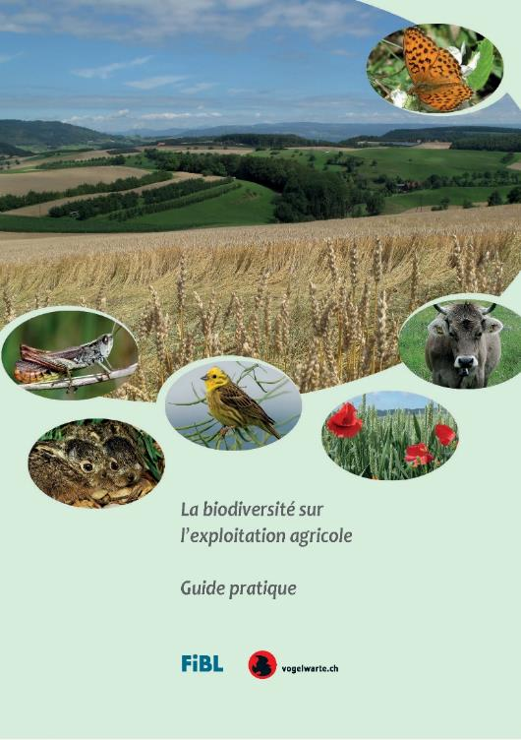
Le manuel
Écrit pour les praticiennes et conseillers
Avec de nombreux conseils concernant les mesures de promotion de la biodiversité dans et en dehors de la surface agricole
Contient des exemples pratiques pour la planification et la réalisation
Avec des exemples et des portraits d‘exploitations innovantes
Richement illustré
Commander des exemplaires imprimés sous shop.fibl.org
Téléchargement gratuit sur agri-biodiv.ch

Slide 3
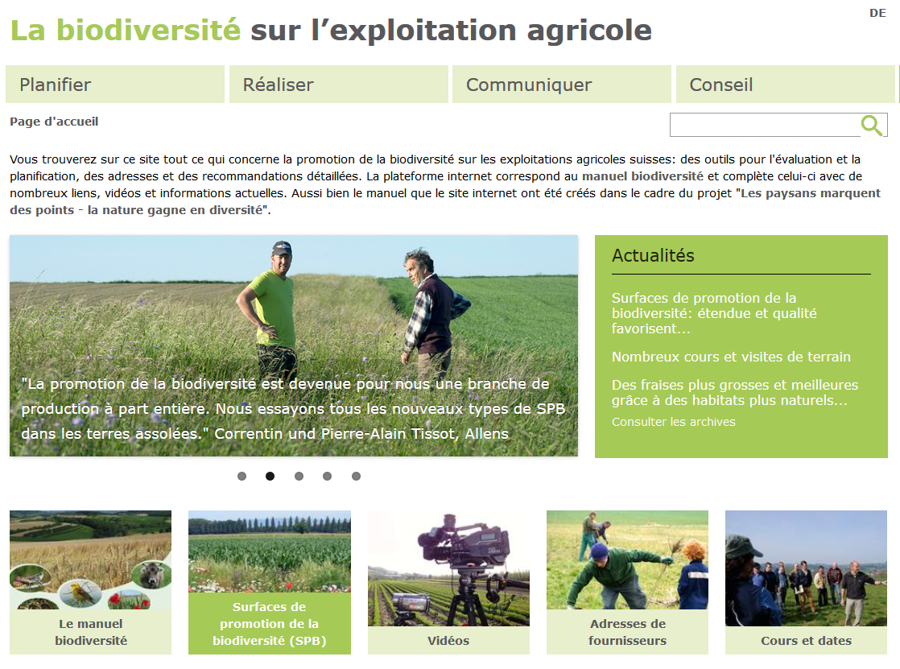
La plateforme internet agri-biodiv.ch
Informations actuelles
Outils pour l’évaluation et la planification
Recommandations approfondies
Liens sur des fiches techniques et des livres
Vidéos éducatives
Adresses
Agenda avec cours et visites sur le terrain

Slide 4
Qu’est-ce que la biodiversité ?
Biodiversité
= diversité biologique
= diversité naturelle
= diversité de la vie
Notes:
Die Biodiversität ist die Gesamtheit des Lebens, alles was lebt: Tiere, Pflanzen, Pilze und Bakterien. Biodiversität schliesst aber auch die genetische Vielfalt innerhalb der Arten (Unterarten, Rassen, Sorten) sowie die Fülle der Lebensgemeinschaften und Lebensräume (Ökosysteme) ein.

Slide 5
Les 3 niveaux de la biodiversité
Diversité des espèces
Total 49‘000 espèces (animaux, plantes, champignons, bactéries), dont 220 papillons diurnes, 610 abeilles sauvages, 3‘000 plantes. 1‘450 espèces surtout en zones cultivées.
Près de 10 % des espèces sont menacées (Liste rouge).
1er niveau
Diversité génétique intra-spécifique
Diversité naturelle et créée par l’homme, p.ex. 2‘500 variétés de fruits, 28 variétés de blé, 14 races de bovins.
Beaucoup de variétés de plantes cultivées et de races d’animaux de rente sont menacées.
2^{éme} niveau
Diversité des habitats
Au total 98 types d’habitats principaux.
L’agriculture est responsable pour 44 types d’habitats (p.ex. haies, vergers haute-tige, prairies maigres).
3^{éme} niveau
Voir manuel biodiversité pages 7-8
Notes:
Erste Ebene: Vielfalt der Arten:
In der Schweiz sind zurzeit etwa 49‘000 Arten von Tieren, Pflanzen, Pilzen und Bakterien bekannt. Dazu zählen z. B. 220 Tagfalter-, 610 Wildbienen- und 3‘000 Pflanzenarten. Von 3‘500 Arten weiss man, dass sie gefährdet sind – das sind
Zweite Ebene: Genetische Vielfalt innerhalb der Arten
Der Mensch hat innerhalb der Nutzpflanzen und Nutztiere eine grosse Vielfalt geschaffen. Von den in der Schweiz registrierten über 2‘500 Obstsorten bestechen viele durch ihren besonderen Geschmack und ihr einzigartiges Aussehen. Die Anzahl angebauter Sorten hat in den letzten Jahrzehnten aber stark abgenommen. So werden heute zum Beispiel auf 90 % der Anbaufläche noch vier von 600 Birnensorten angebaut. Sehr viele Kulturpflanzensorten und 38 typische Schweizer Nutztierrassen drohen zu verschwinden.
Neben Kulturpflanzen sind auch Wildpflanzen für die Landwirtschaft wichtig. Sie sind eine besonders wertvolle Genressource für die Pflanzenzüchtung oder liefern zum Beispiel lokal angepasste, robuste Gräser und Kräuter für Saatgutmischungen für Biodiversitätsförderflächen. die Rote-Liste-Arten. Für 1‘450 Arten hat die Landwirtschaft eine besondere Verantwortung, weil diese vorwiegend im Kulturland vorkommen und dort besonders gefährdet sind.
Dritte Ebene: Vielfalt der Lebensräume
In der Schweiz werden 98 Haupttypen von Lebensräumen unterschieden. Für die Pflege von 44 Lebensraumtypen wie z.B. Hecken, Hochstammobstgärten und Magerwiesen ist die Landwirtschaft zuständig.
Die Vielfalt in der Kulturlandschaft ist in historischer Zeit dank der Landwirtschaft aus einer durch Wald geprägten Naturlandschaft entstanden. Da die Kulturlandschaft vom Menschen geprägt ist, braucht es für die Erhaltung der Vielfalt das bewusste Zutun der Menschen.
Die Vielfalt der Arten und Lebensräume und die genetische Vielfalt bilden die Grundlage für sämtliche Lebensprozesse und Ökosystemleistungen auf unserem Planeten. Die Biodiversität gehört zusammen mit dem Boden, der Luft und dem Wasser zu den wichtigsten Lebensgrundlagen des Menschen. Vielfalt ist auch eine wichtige Voraussetzung für die erfolgreiche Anpassung der Lebewesen an sich verändernde Umweltbedingungen, wie den Klimawandel, und damit für deren längerfristiges Überleben.

Slide 6
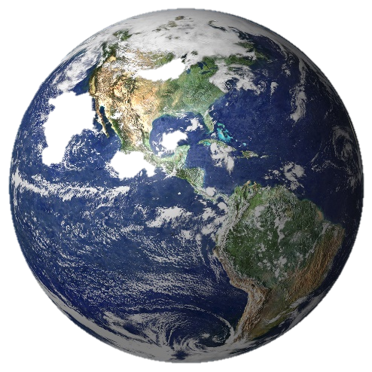
Nombre d’espèces animales et végétales répertoriées
3‘000 | Plantes | 248‘400
22‘330 | Insectes | 751‘000
51 | Poissons | 18‘800
422 | Oiseaux | 10’350
83 | Mammifères | 4‘000
Les autres classes animales ne sont pas citées ici.

Slide 7
Pourquoi conserver et promouvoir la biodiversité ?
p.10-11
Régulation des ravageurs
Responsabilité
Protection contre l’érosion
Fertilité du sol
Sources de médicaments
Pollinisation des cultures
Expériences
Diversité génétique
Identité régionale
Notes:
Biodiversität ist schön und macht Freude
Umfragen zeigen: Landschaften mit einer hohen Biodiversität werden von der Öffentlichkeit als viel schöner empfunden als monotone, ausgeräumte Produktionslandschaften. Sie haben einen grossen Erlebnis- und Erholungswert für die Bevölkerung.
Biodiversität sichert die Bestäubung
Rund 80 % der wichtigsten Nutzpflanzen sind auf Insektenbestäubung angewiesen. Wildbienen spielen in der Bestäubung von Kulturpflanzen eine zentrale Rolle.
Biodiversität hält die Schädlinge in Schach
In Landschaften mit reicher Biodiversität können sich Schädlinge dank mehr Nützlingen weniger stark vermehren. Insbesondere Blühstreifen fördern Räuber und Parasitoide, welche die Schädlinge in Schach halten. Dies spart Pestizidspritzungen und erhöht die Ertrags­sicherheit.
Biodiversität sorgt für fruchtbare Böden
Eine vielfältige Bodenfauna mit Regenwürmern, Insekten, Pilzen und Bakterien verbessert die Bodenfruchtbarkeit und trägt zu einem natürlichen Ab-, Um- und Aufbau von organischer Substanz bei.
Biodiversität ist eine wichtige Ressource
Auf naturnahen Standorten gedeihen viele Heil-
pflanzen, die auch medizinisch interessant sind. Der Schwarzkümmel beispielsweise, eine seltene Ackerbegleitpflanze, kommt bei Erkrankungen der Haut, der Atemwege sowie bei Aller­gien, Asthma und Infektionen zum Einsatz.
Genetische Vielfalt liefert die Grundlage für neue Züchtungen
Alte Kulturpflanzensorten und Tierrassen besitzen viele Eigenschaften, die bei modernen Hochleistungssorten und -rassen weggezüchtet wurden, aber in Zukunft wieder wichtig sein können. Dazu gehören Resistenzen, Aromen oder Inhaltsstoffe.
Biodiversität stiftet regionale Identität
Tierrassen wie das «Appenzeller Spitzhaubenhuhn» und Pflanzensorten wie die «Zuger Kirsche» können Identität stiften. Aber auch Lebensraumtypen wie Lärchenwälder im Engadin oder Waldweiden im Jura sind typisch für bestimmte Regionen.
Biodiversität stabilisiert den Boden
Eine Magerwiese mit vielen Pflanzenarten - jede mit ihrem arttypischen Wurzelsystem - kann einen Hang besser stabilisieren als eine Fettwiese mit wenigen Arten.
Biodiversität ist interessant
Wenn wir die Vielfalt der Tiere und Pflanzen beobachten und sinnlich geniessen, führt dies zu neuen Erkenntnissen und lässt uns Zusammenhänge erkennen.
Biodiversität ist ein Erbe, das wir kommenden Generationen weitergeben wollen
Unsere Kinder und Enkel sind genauso auf eine reichhaltige Tier- und Pflanzenwelt und ihre vielfältigen Nutzen angewiesen wie wir.

Slide 8
Prestations de la biodiversité

Slide 9
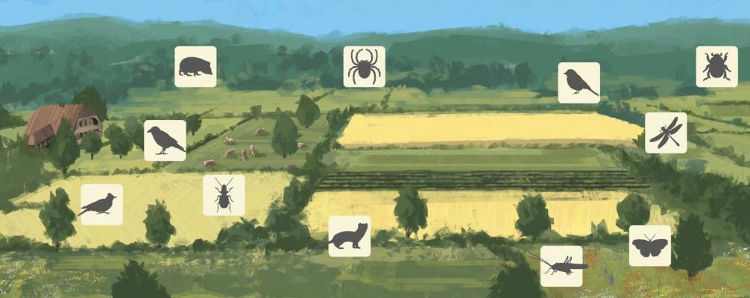
Moins d’habitats – moins d’espèces
Notes:
Je grösser die Vielfalt der Lebensräume in der Kulturlandschaft, desto mehr Tier- und Pflanzenarten dieser Ökosysteme können überleben. Vergleichen wir frühere und heutige Landschaften miteinander, wird deutlich, wie stark die Vielfalt der Landschaft zurückgegangen ist.

Slide 10
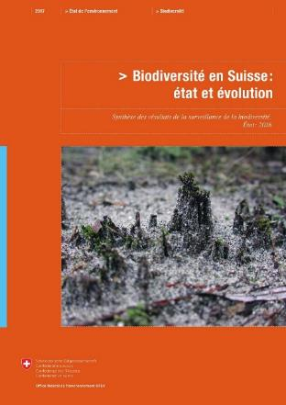
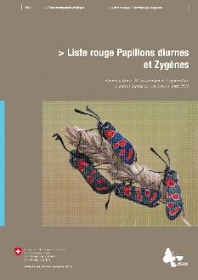
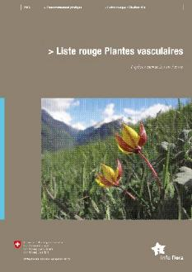
Etat de la biodiversité en Suisse
Liste rouge des espèces menacées:
Plus de 30 % des espèces endémiques
Environ 50 % des habitats menacés

Slide 11
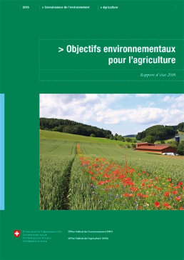
Objectifs environnementaux pour l’agriculture de la Confédération (OEA)
L’agriculture contribue de manière importante à la conservation de la biodiversité
Il n’y a pas de nouvelle disparition d’espèces (Liste rouge)
Les espèces menacées augmentent
Les prestations écosystémiques sont préservées
La promotion des espèces cibles et indicatrices est assurée et encouragée
Les habitats pour les espèces cibles et indicatrices se trouvent en quantité et qualité suffisante.
OFEV & OFAG (2008): Objectifs environnementaux pour l’agriculture
Des objectifs ont été définis pour 13 domaines environnementaux (Biodiversité, paysage, climat, air, eaux, sols).

Slide 12
Surfaces avec qualité écologique dans les terres agricoles
Part de surfaces dans la SAU
Source: Objectifs environnementaux pour l’agriculture: Rapport d’état 2016
12

Slide 13
Objectifs de surfaces selon les OEA: part de surfaces avec qualité écologique dans la SAU
Documentation
 | Valeur à atteindre (moyenne / dispersion) (Walter et al. 2013) | Etat 2013 (estimé par Walter et al. 2013) | Part de SPB avec contributions (total, Q I & II) (OFAG 2016, selon OPD) | Part de SPB avec Q II (OFAG 2016, selon OPD)
Zone de plaine | 10 % (8−12) | 2,2−4,0 % | 12 % | 3 %
Zone de colline | 12 % (10−14) | 3,5−4,5 % | 13 % | 4 %
Zone de montagne I | 13 % (12−15) | 3−4,5 % | 12 % | 4 %
Zone de montagne II | 17 % (15−20) | 4,8−10 % | 17 % | 7 %
Zone de montagne III | 30 % (20−40) | 20−40 % | 28 % | 13 %
Zone de montagne IV | 45 % (40−50) | 40−50 % | 43 % | 19 %
Total SAU | 16 % (12−20) | 6−10 % | 16 % | 6 %
Zone d’estivage | 45 % (40−60) | 40−60 %
Source: Objectifs environnementaux pour l’agriculture: Rapport d’état 2016

Slide 14
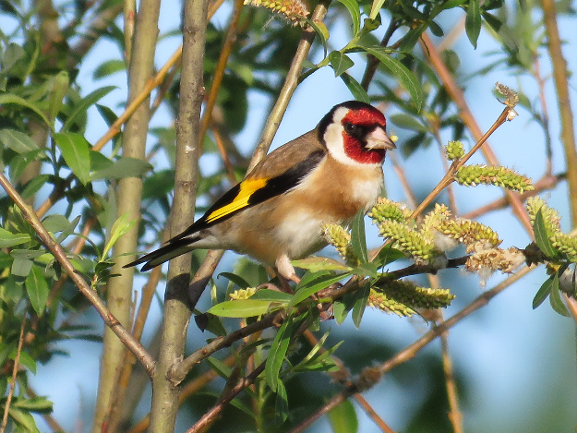
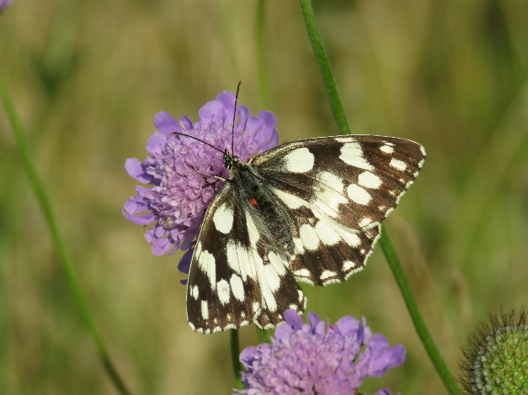
Exemple d’espèces OEA
Espèces indicatrices
Les espèces indicatrices sont des espèces animales ou végétales caractéristiques pour un habitat donné. Elles sont liées à certaines propriétés de leur habitat et réagissent très sensiblement aux changements dans le paysage.
Chardonneret élégant
Damier

Slide 15
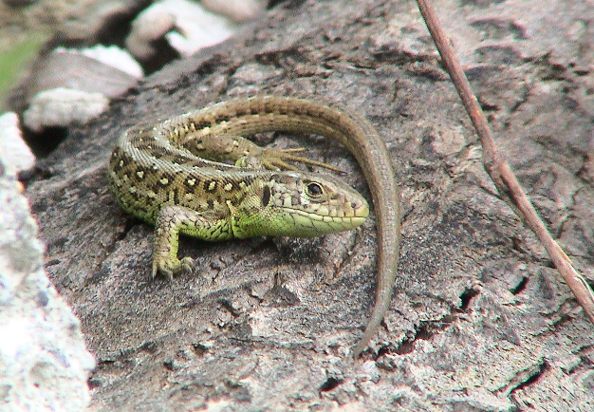
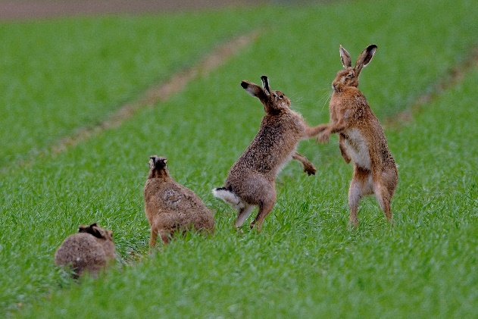
Exemple d’espèces OEA
Espèces cibles
Les espèces cibles sont presque toujours des espèces animales ou végétales rares, menacées, qui font l’objet de mesures de protection, de soin ou de développement. Les mesures sont orientées selon les besoins de l’espèces envers son habitat et ses conditions de vie. Le développement de l’espèce doit ainsi être favorisé et préservé.
Lézard agile
Lièvre brun

Slide 16
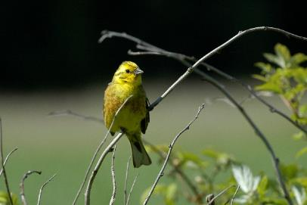
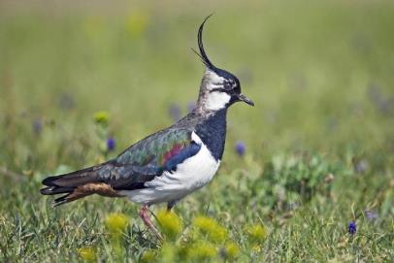
Evolution du nombre d’espèces d’oiseaux nicheurs OEA dans les terres agricoles suisses
18 espèces indicatrices
Bruant jaune
29 espèces cibles
Vanneau huppé
Source: Station ornithologique suisse 2018

Slide 17
Favoriser la biodiversité sur l’exploitation agricole grâce aux …
Surfaces de promotion de la biodiversité
Connaissances
Procédés d’exploitations ménageant la biodiversité
Planification globale de l’exploitation
Systèmes de production durables

Slide 18
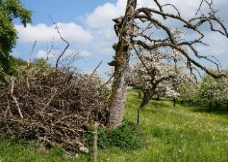
Le top 10 des mesures de promotion de la biodiversité
Petites structures et bois morts
Prairies de qualité II
Sous-couvert riche en fleurs
Bandes refuges
Ourlets ou surfaces fleuries pluriannuelles
Protection des plantes sélectives
Jachères florales
Renoncement aux herbicides
Bandes fleuries et pour auxiliaires
Haies basses structurées

Slide 19
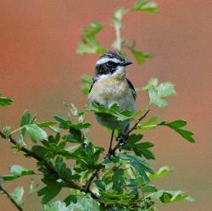
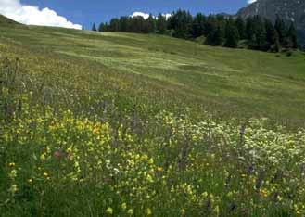
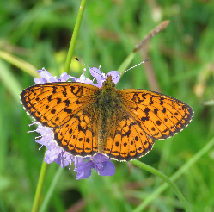
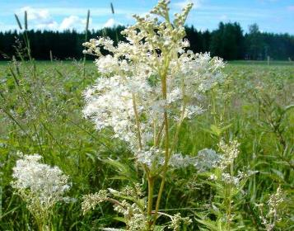
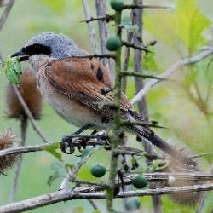
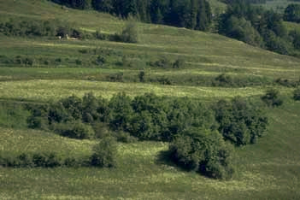
Chaque espèce a ses propres besoins
Tarier des prés
Prairies à foin ouvertes fauchées tardivement
Nacré de la sanguisorbe
Prairies fraiches-humides riches en fleurs avec reines des prés
Pie-grièche écorcheur
Paysage bocager avec herbages extensifs
19

Slide 20
Qui est responsable pour la biodiversité?
Politique et administration
Paysage diversifié
Consommatrices et consommateurs
Paysage monotone
Agricultrices et agriculteurs

Slide 21
Exigences en matière de biodiversité des organisations labélisées
Documentation
 | OPD | IP-Suisse | Bio Suisse | Demeter
Part de SPB dans la SAU | 7 % | 7 % | 7 % | 7 %
Part de SPB dans la SAU pour les exploitations de cultures spéciales | 3,5 % | 3,5 % | 7 % | 7 %
Exigences pour les SPB | Pas de pps (traitements plantes par plantes) |  | Pas d’éclateur
Exigences pour les SPB QII | Pas d’éclateur
Exigences supplémentaires | Aucune | Système de points: min. 17 points | Catalogue de mesures: min. 12 mesures | Min. 3 % supplémentaires «surfaces d’aménagements paysagers» Min. 5 % de surfaces herbagères extensives

Slide 22
Conclusions
La biodiversité est importante pour l’agriculture et est une base vitale pour les humains!
La biodiversité dans les paysages cultivés diminue.
Avec des mesures ciblées, la biodiversité peut de nouveau augmenter sur les exploitations.
Pour conserver la biodiversité, il faut plus de surfaces de promotion de la biodiversité et surtout de meilleure qualité.
Les systèmes de production durables participent à la promotion de la biodiversité.

Slide 23
Pour en savoir plus
Toutes les informations sur la biodiversité dans l’agriculture: https://www.agri-biodiv.ch/fr/page-accueil.html
Bases légales Objectifs environnementaux pour l’agriculture

Slide 24
Impressum
Editeurs:
Institut de recherche de l’agriculture biologique (FiBL), info.suisse@fibl.org, www.fibl.org
Station ornithologique Suisse Sempach, info@vogelwarte.ch, www.vogelwarte.ch
Auteurs: Véronique Chevillat (FiBL) Roman Graf (Station ornithologique), Dominik Hagist (Station ornithologique)
Collaboration: Lukas Pfiffner (FiBL), Simon Birrer (Station ornithologique), Markus Jenny (Station ornithologique)
Rédaction: Gilles Weidmann (FiBL)
Avec des graphiques de Brigitta Maurer (FiBL) et des illustrations de Simon Müller (www.soio.ch).
Les diapositives ont été réalisées avec le soutien financier de Bio Suisse, de l’Union Suisse des Paysans, de l'Office du paysage et de la nature du canton de Zurich, du Centre agricole Ebenrain du canton de Bâle-Campagne, de l'Office de l'environnement et de l'énergie du canton de Bâle-Ville, du Service de l’Agriculture et des Forêts du canton de Lucerne et du Service de l’Agriculture et Viticulture du Canton de Vaud.
Edition 2019
Le jeu de diapositives fait partie d'une vaste collection de diapositives basées sur les manuel «La biodiversité sur l’exploitation agricole: guide pratique" du FiBL et de la Station ornithologique. La collection de diapositives peut être téléchargée gratuitement à l'adresse www.agri-biodiv.ch. Le manuel peut être commandé en version imprimée à la boutique FiBL sur https://shop.fibl.org ou téléchargé gratuitement.
Copyright: Les photos ne peuvent être utilisées qu'à des fins de formation sur le thème de la biodiversité dans les exploitations agricoles. Tous droits réservés par les auteurs.

